Slide 1
Ch11 圖形最短路徑

Slide 2
Ch11 圖形最短路徑
11-1 實作圖形資料結構—新增邊的權重
11-2 使用Dijkstra演算法找最短路徑
11-3 使用Bellman Ford演算法找最短路徑
11-4 使用Floyd Warshall演算法找最短路徑

Slide 3
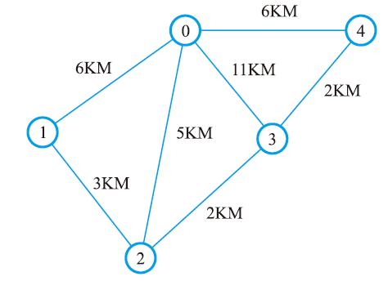
Ch11 圖形最短路徑
圖形資料結構是由點與邊所組成，圖形資料結構廣泛應用於解決問題，例如：使用地圖搜尋最短路徑，將地點轉換成圖形資料結構中的點，地點與地點間的距離轉換成邊的權重，最後使用最短路徑演算法就可以找出最短路徑，如下圖。

Slide 4
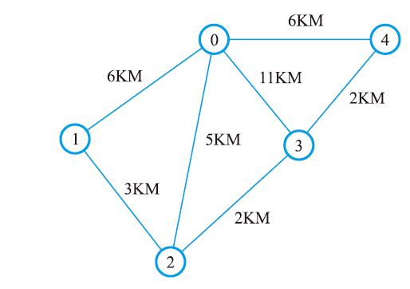
11-1-1 使用陣列建立帶有權重的圖形資料結構 (11-1-1使用陣列建立帶有權重的圖形資料結構.py)
可以使用陣列建立圖形資料結構，如下圖形資料結構範例。

Slide 5
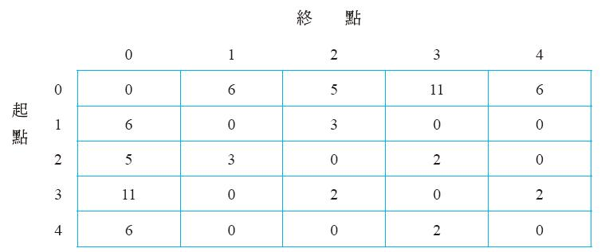
11-1-1 使用陣列建立帶有權重的圖形資料結構 (11-1-1使用陣列建立帶有權重的圖形資料結構.py)
本範例圖形結構有5個節點，可以使用5×5的陣列儲存。若有邊相連，則陣列元素值改為邊的權重，否則陣列元素值改為0。由下表可知，無向圖一定是對稱陣列，因為點x可以連到點y，點y一定可以連回點x。

Slide 6
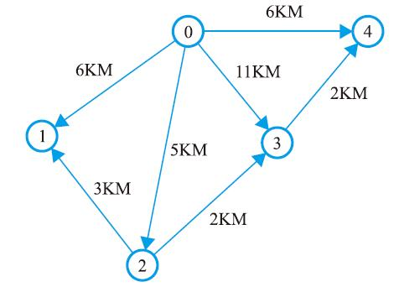
11-1-1 使用陣列建立帶有權重的圖形資料結構 (11-1-1使用陣列建立帶有權重的圖形資料結構.py)
有向圖也可以使用陣列建立圖形資料結構，如下圖形資料結構範例，本範例圖形結構有5個節點，可以使用5×5的陣列儲存下圖。

Slide 7
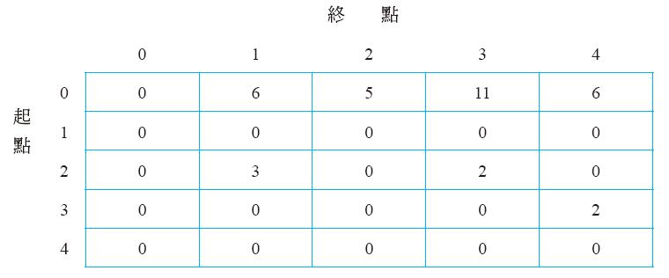
11-1-1 使用陣列建立帶有權重的圖形資料結構 (11-1-1使用陣列建立帶有權重的圖形資料結構.py)
若有邊相連，則陣列元素值為邊的權重，否則陣列元素值為0，因為是有向圖，所以要注意起點與終點，將邊的權重加入正確的格子內。

Slide 8
11-1-1 使用陣列建立帶有權重的圖形資料結構 (11-1-1使用陣列建立帶有權重的圖形資料結構.py)
以下為使用陣列建立邊帶有權重的圖形資料結構程式範例。
行號 | 程式
01 02 03 04 05 06 07 08 09 | G=[[0]*100 for i in range(100)] n = int(input()) for i in range(n): a, b, w = input().split() a = int(a) b = int(b) w = int(w) G[a][b]=w G[b][a]=w
第1行：宣告陣列G為二維整數陣列，有100列與100行的元素。
第2行：輸入一個整數，變數n參考到此整數，表示有幾個邊要輸入。
第3到9行：使用迴圈執行n次，每次輸入兩個數字表示邊的兩個頂點到變數a與b，邊的權重到變數w(第4到7行)。設定G[a][b]為w，表示點a可以到點b，且權重為w(第8行)，設定G[b][a]為w，表示點b可以到點a，且權重為w(第9行)。

Slide 9
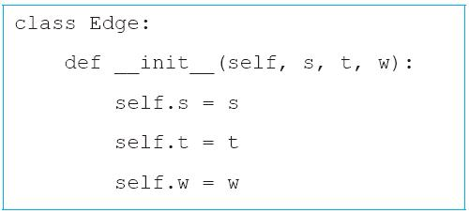
11-1-2 使用字典建立帶有權重的圖形資料結構 (11-1-2使用字典建立帶有權重的圖形資料結構.py)
若使用字典儲存帶有權重的圖形資料結構，因為需要儲存起始節點、終點節點與權重，宣告類別Edge如下。

Slide 10
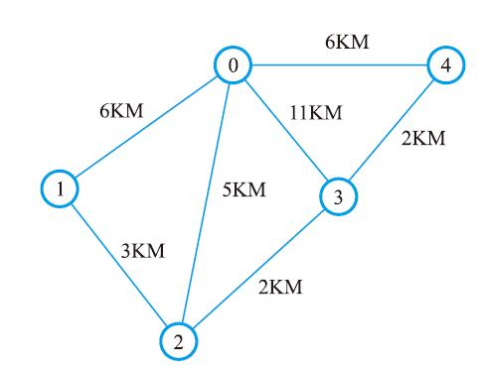
11-1-2 使用字典建立帶有權重的圖形資料結構 (11-1-2使用字典建立帶有權重的圖形資料結構.py)
宣告一個類別Edge，由3個元素描述一個邊，這個邊是具有方向性的，分別是s、t與w，s為邊的起始節點，t為邊的終點節點，w為邊的權重。若要將下圖使用字典建立圖形資料結構，需不斷將邊加到指定的字典元素後面。

Slide 11
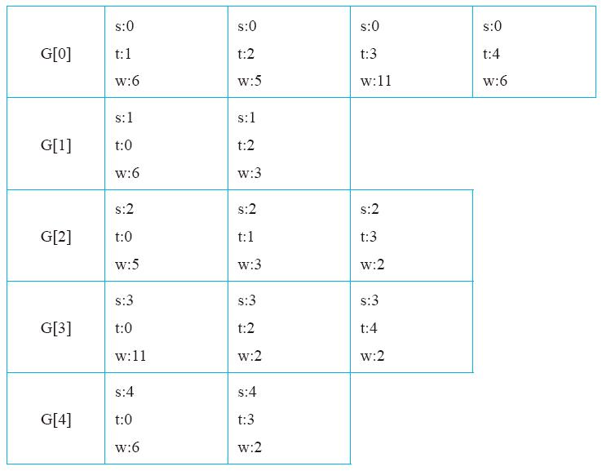
11-1-2 使用字典建立帶有權重的圖形資料結構 (11-1-2使用字典建立帶有權重的圖形資料結構.py)
使用字典G，將上圖所有點與邊加入後的結果如下，建立圖形後就可以使用各種圖形演算法，獲得想要的 結果。

Slide 12
11-1-2 使用字典建立帶有權重的圖形資料結構 (11-1-2使用字典建立帶有權重的圖形資料結構.py)
以下為使用字典建立帶有權重的圖形資料結構程式範例。
行號 | 程式
01 02 03 04 05 06 07 | class Edge: def __init__(self, s, t, w): self.s = s self.t = t self.w = w G={} #使用字典建立圖，字典的value為list n = int(input())
第1到5行：宣告一個Edge類別，由3個元素描述一個邊，這個邊是具有方向性的，分別是s、t與w，s為邊的起點，t為邊的終點，w為邊的權重。
第6行：宣告G為空字典。
第7行：使用input函數輸入一個整數到變數n，使用int函式將整數字串轉換成整數，表示有幾個邊要輸入。

Slide 13
11-1-2 使用字典建立帶有權重的圖形資料結構 (11-1-2使用字典建立帶有權重的圖形資料結構.py)
行號 | 程式
08 09 10 11 12 13 14 15 16 17 18 19 20 21 22 | for i in range(n): a, b, w = input().split() a = int(a) b = int(b) w = int(w) e1 = Edge(a, b, w) e2 = Edge(b, a, w) if a in G.keys(): #a在字典G內 G[a].append(e1) else: #a不在字典G內 G[a]=[e1] if b in G.keys(): #b在字典G內 G[b].append(e2) else: #b不在字典G內 G[b]=[e2]
第8到22行：使用迴圈執行n次，每次輸入3個數字表示邊的兩個頂點到變數a與b，與邊的權重到變數w(第9到12行)。設定物件e1的s為a、物件e1的t為b，物件e1的w為w(第13行)，設定物件e2的s為b、物件e2的t為a，物件e2的w為w(第14行)。如果字典G包含鍵值a，則將e1加入到G[a]的最後，表示點a可以到點b，且權重為w (第15到16行)，否則建立新的鍵值a對應到串列，該串列有一個元素e1，表示點a可以到點b，且權重為w(第17到18行)。如果字典G包含鍵值b，將e2加入到G[b]的最後，表示點b可以到點a，且權重為w (第19到20行)，否則建立新的鍵值b對應到串列，該串列有一個元素e2，表示點b可以到點a，且權重為w (第21到22行)。

Slide 14
11-2 使用Dijkstra演算法找最短路徑
Dijkstra演算法是一種貪婪（Greedy）的演算法策略，最短路徑決定了就不能更改，不能用於邊的權重為負值的情形，只能找出單點對所有點的最短路徑，不能用於有負環的情形。所謂的負環就是最短路徑形成循環（cycle），且循環的權重加總結果為負值，不斷的經過此循環就可以獲得更小的值，會造成無法在有限步驟中獲得最短路徑。
Dijkstra演算法、Bellman Ford演算法與Floyd演算法皆無法在有負環的圖中得到正確的最短路徑。

Slide 15
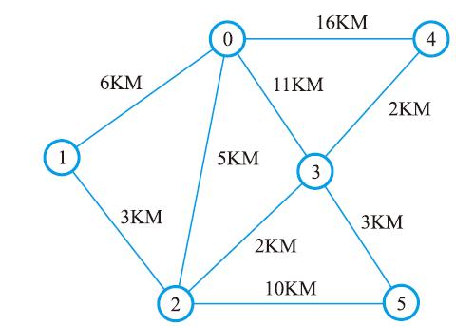
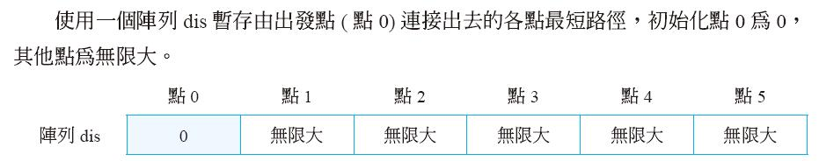
11-2 使用Dijkstra演算法找最短路徑
Dijkstra演算法
以點0為出發點， 找出到其他點的最短路徑。

Slide 16
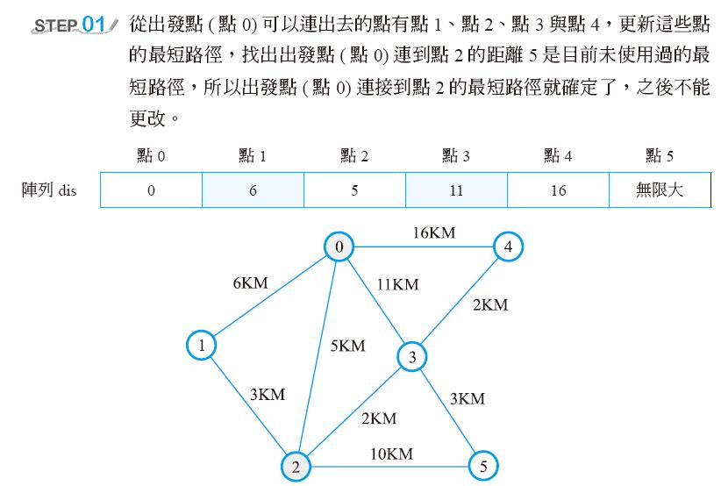
11-2 使用Dijkstra演算法找最短路徑

Slide 17
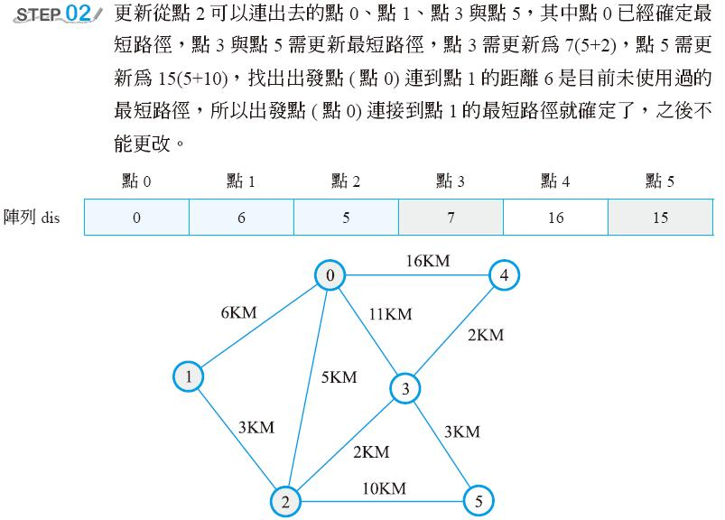
11-2 使用Dijkstra演算法找最短路徑

Slide 18
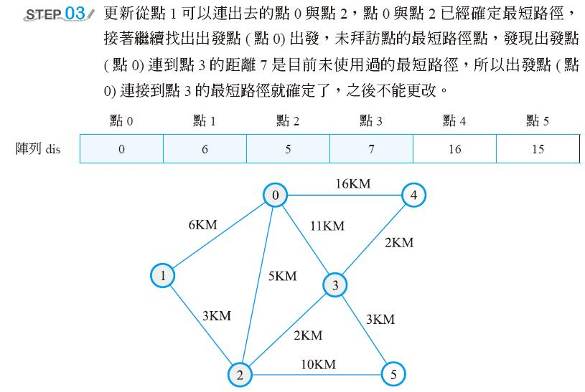
11-2 使用Dijkstra演算法找最短路徑

Slide 19
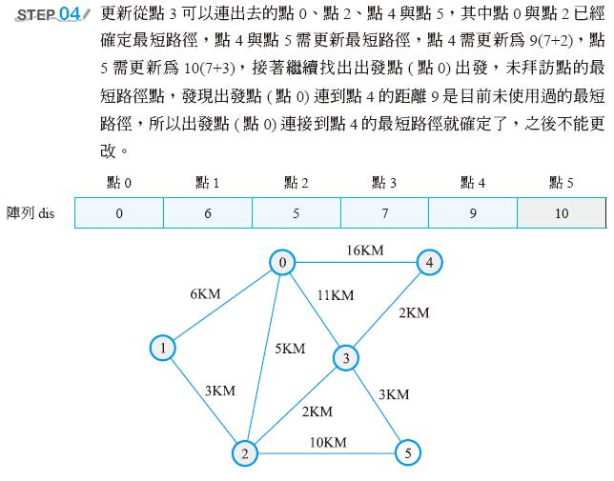
11-2 使用Dijkstra演算法找最短路徑

Slide 20
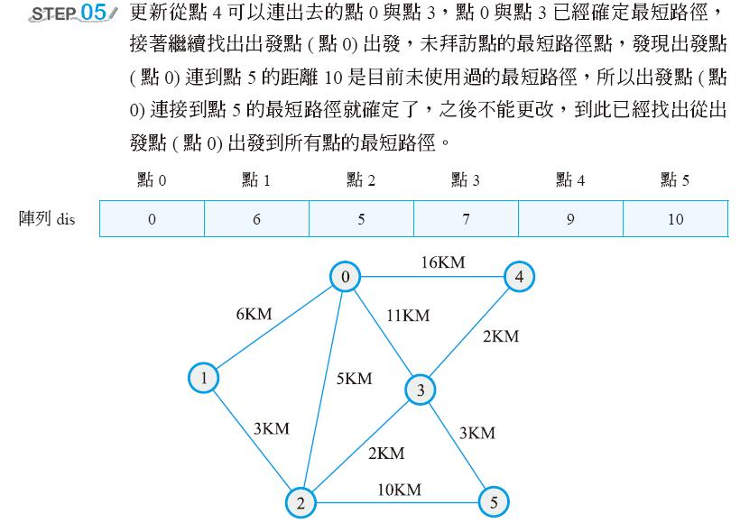
11-2 使用Dijkstra演算法找最短路徑

Slide 21
11-2-1 使用Dijkstra找最短路徑(11-2-1使用Dijkstra找最短路徑.py)
給定最多100個節點以內的無向圖，每個節點名稱由字串組成，且節點名稱皆不相同，每個邊都有權重，且邊的權重為正整數，相同起點與終點的邊只有一個，由指定的節點名稱為起點，試找出起點到所有其他點的最短路徑(假設任兩點的路徑長度不會超過500000)。
輸入說明
輸入正整數m，表示圖形中有m個邊，接下來有m行，每行輸入兩個節點名稱與邊的權重，邊的權重為正整數，最後輸入指定為起點的節點名稱。
輸出說明
輸出指定節點到所有點的最短路徑。

Slide 22
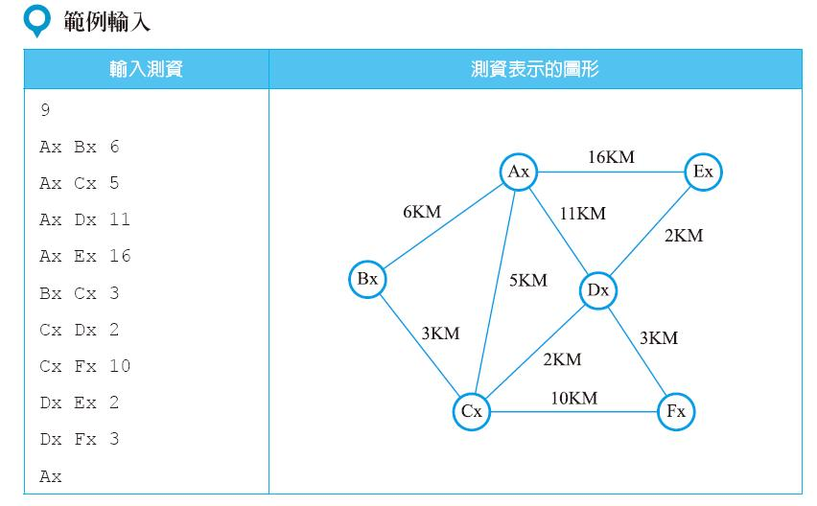
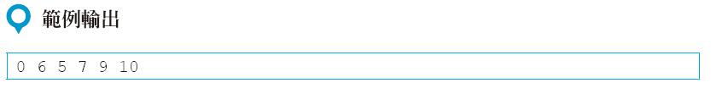
11-2-1 使用Dijkstra找最短路徑(11-2-1使用Dijkstra找最短路徑.py)

Slide 23
11-2-1 使用Dijkstra找最短路徑(11-2-1使用Dijkstra找最短路徑.py)
使用Dijkstra演算法找最短路徑的程式實作想法
首先使用字典將節點名稱轉成節點編號（從0開始編號），再使用節點編號透過另一個字典建立圖形資料結構。使用Dijkstra演算法找最短路徑，使用陣列v記錄是否已經獲得出發點連到該點的最短路徑，預設為0，設定為1時，表示該點已經確定最短路徑的距離，該點就不會再找尋是否有更短路徑。

Slide 24
11-2-1 使用Dijkstra找最短路徑(11-2-1使用Dijkstra找最短路徑.py)
陣列dis記錄從起點到所有節點的最短路徑，預設為很大的數字，若有更短路徑就更新。使用優先權佇列（priority queue）每次找出從起點可以連結出去的點中最短路徑的點編號，假如該點的陣列v的值等於0，則設定該點的陣列v的值為1，表示該點已經確定最短路徑，更新該點能連出去到其他點的最短路徑的距離到陣列dis，將這些點加入優先權佇列，優先權佇列在加入的過程中，會將出發點到該點的權重較小的元素調整到最前面，每次都會取出權重最小的元素，如此不斷重複上述動作，直到優先權佇列（priority queue）沒有元素為止，就可以找出所有點的最短路徑。

Slide 25
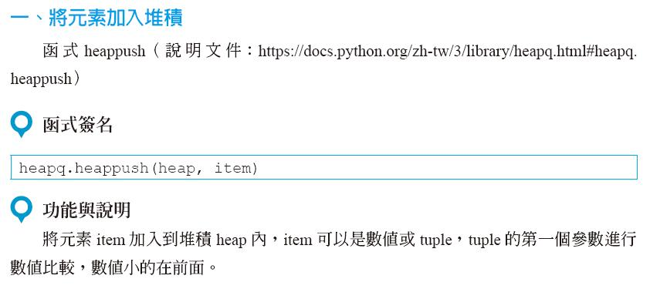
11-2-1 使用Dijkstra找最短路徑(11-2-1使用Dijkstra找最短路徑.py)
本範例程式使用Python的優先權佇列函式庫heapq，以下為函式庫heapq的常用函式，使用heapq.heappush((heap, item)將元素加入堆積（Heap），使用heapq.heappop(heap)從堆積將元素取出。

Slide 26
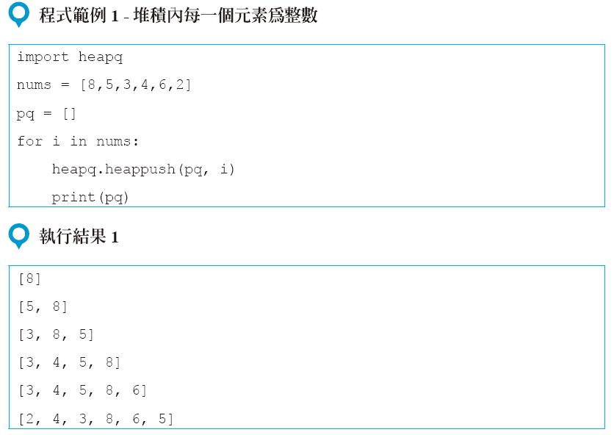
11-2-1 使用Dijkstra找最短路徑(11-2-1使用Dijkstra找最短路徑.py)

Slide 27
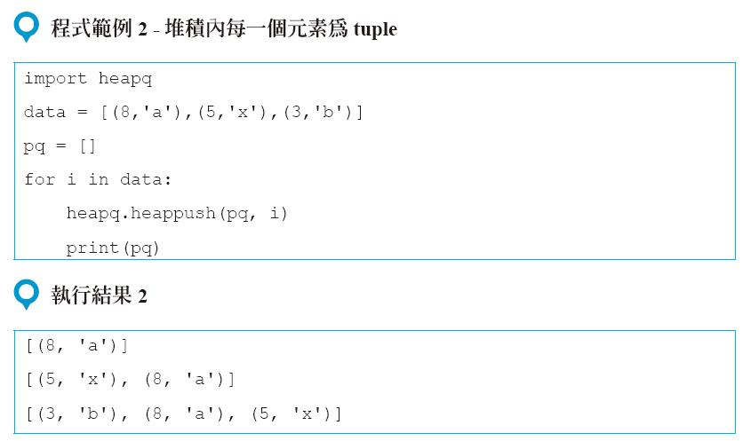
11-2-1 使用Dijkstra找最短路徑(11-2-1使用Dijkstra找最短路徑.py)

Slide 28
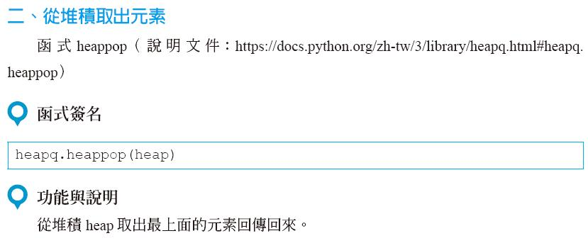
11-2-1 使用Dijkstra找最短路徑(11-2-1使用Dijkstra找最短路徑.py)

Slide 29
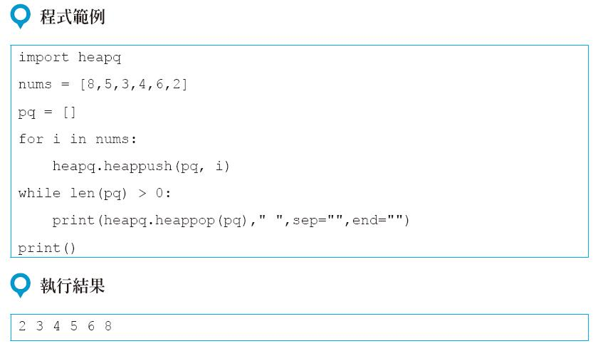
11-2-1 使用Dijkstra找最短路徑(11-2-1使用Dijkstra找最短路徑.py)

Slide 30
11-2-1 使用Dijkstra找最短路徑(11-2-1使用Dijkstra找最短路徑.py)
行號 | 程式
01 02 03 04 05 06 07 08 09 10 11 12 13 14 15 16 | from heapq import * City = {} G = {} pq = [] dis = [1000000]*101 v = [0]*101 def getCityIndex(p): if p not in City.keys(): City[p]=len(City) return City[p] class Edge: def __init__(self, s, t, w): self.s = s self.t = t self.w = w
第1行：匯入heapq函式庫。
第2到3行：宣告City與G為空字典。
第4行：宣告pq為串列。
第5行：宣告dis為101個元素的串列，每個元素值都是1000000。
第6行：宣告v為101個元素的串列，每個元素值都是0。
第7到10行：定義getCityIndex函式，將節點名稱轉成數字，使用字串p為輸入，將節點名稱p轉換成節點編號。若p不是字典City的鍵值，則設定City[p]，所對應的值為字典City的長度(第8到9行)。回傳字典City以p為鍵值的對應值(第10行)。
第11到15行：宣告一個Edge類別，由3個元素描述一個邊，這個邊是具有方向性的，分別是s、t與w，s為邊的起點，t為邊的終點，w為邊的權重。

Slide 31
11-2-1 使用Dijkstra找最短路徑(11-2-1使用Dijkstra找最短路徑.py)
行號 | 程式
17 18 19 20 21 22 23 24 25 26 27 28 29 30 31 32 33 | n = int(input()) for i in range(n): a, b, w = input().split() a=getCityIndex(a) b=getCityIndex(b) w = int(w) e1 = Edge(a, b, w) e2 = Edge(b, a, w) if a in G.keys(): G[a].append(e1) else: G[a]=[e1] if b in G.keys(): G[b].append(e2) else: G[b]=[e2]
第17行：使用input函數輸入一個整數到變數n，使用int函式將整數字串轉換成整數，表示有幾個邊要輸入。
第18到32行：使用迴圈執行n次，每次輸入3個資料，表示邊的兩個頂點到變數a與b，與邊的權重到變數w(第19到22行)。設定物件e1的s為a、物件e1的t為b，物件e1的w為w(第23行)，設定物件e2的s為b、物件e2的t為a，物件e2的w為w(第24行)。如果字典G包含鍵值a，則將e1加入到G[a]的最後，表示點a可以到點b，且權重為w (第25到26行)，否則建立新的鍵值a對應到串列，該串列有一個元素e1，表示點a可以到點b，且權重為w(第27到28行)。如果字典G包含鍵值b，將e2加入到G[b]的最後，表示點b可以到點a，且權重為w (第29到30行)，否則建立新的鍵值b對應到串列，該串列有一個元素e2，表示點b可以到點a，且權重為w (第31到32行)。

Slide 32
11-2-1 使用Dijkstra找最短路徑(11-2-1使用Dijkstra找最短路徑.py)
第34行：使用函式input輸入起點節點名稱，傳入函式getCityIndex轉換成節點編號，變數s參考到此節點編號。
第35行：建立有兩個元素的tuple，第一個元素表示距離，起始點的距離為0，第二個元素表示目標點編號，起始點編號為變數s，變數p參考到此tuple。
第36行：將變數p加入到串列pq，串列pq經由函式heappush轉換成優先權佇列(priority queue)，每個元素為「距離」與「目標點編號」的tuple，函式heappush會自動將距離小的元素調整到上層，形成MinHeap。
第37行：設定dis[s]為0，表示出發點(點s)的最短距離為0。
第38到48行：實作Dijkstra演算法程式，當pq不是空的，執行以下動作。
第39行：使用函式heappop從pq取出最上面的元素(起始點到此點是最短距離)，變數p參考到此元素。
第40行：宣告變數s參考到變數p的第2個元素，為該邊的目標點編號，會是下一個起點。
第41到48行：若陣列v[s]等於0，設定v[s]為1，表示起始點到節點編號s是最短路徑。
第43到48行：使用迴圈找出從點s可以連出去的所有邊到變數edge，若v[edge.t]等於0，表示點edge.t還沒有確定從出發點(點s)連結到該點的最短路徑(第44行)，若dis[edge.t]大於(dis[s] + edge.w)，表示找到出發點(點s)到點edge.t的更短路徑，則設定dis[edge.t]為(dis[s] + edge.w) (第46行)，建立兩個元素的tuple，第一個元素為dis[edge.t]，表示起始點到目標點edge.t的距離，第二個元素為edge.t (第47行)，表示目標點編號，變數p參考到此tuple，將變數p加入到pq(第48行)。
第49到50行：使用迴圈顯示陣列dis到螢幕。
第51行：輸出換行。
行號 | 程式
34 35 36 37 38 39 40 41 42 43 44 45 46 47 48 49 50 51 | s = getCityIndex(input()) p = (0, s) #(距離,目標點)的tuple heappush(pq, p) dis[s]=0 while len(pq) > 0: p = heappop(pq) s = p[1] if v[s] == 0: v[s] = 1 for edge in G[s]: if v[edge.t] == 0: if dis[edge.t] > dis[s] + edge.w: dis[edge.t] = dis[s] + edge.w p = (dis[edge.t], edge.t) heappush(pq, p) for i in range(len(City)): print(dis[i]," ", sep="", end="") print()

Slide 33
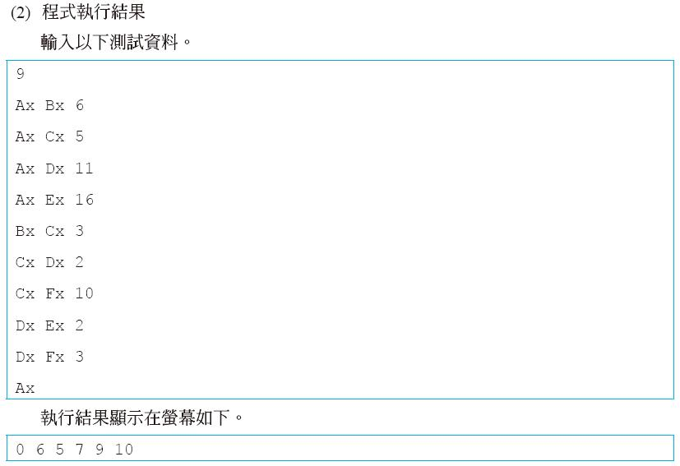
11-2-1 使用Dijkstra找最短路徑(11-2-1使用Dijkstra找最短路徑.py)

Slide 34
11-2-1 使用Dijkstra找最短路徑(11-2-1使用Dijkstra找最短路徑.py)
(3) 程式效率分析
第38到48行的程式決定Dijkstra演算法的執行效率，每個點連出去的邊最多拜訪兩次，演算法效率為O(n+m)，n為點的個數，m為邊的個數。將一個元素加入優先權佇列與從優先權佇列取出元素的程式效率為O(log(n))，n為優先權佇列的元素個數，n可以使用圖中節點個數取代，所有點加入優先權佇列與從優先權佇列取出的效率為O(n*log(n))，整個程式效率為O(m+n*log(n))。

Slide 35
11-3 使用Bellman Ford演算法找最短路徑
Bellman Ford演算法是一種動態規劃（Dynamic Programming）的演算法策略，最短路徑決定了還可以更改，可以用於邊的權重為負值的情形，只能找出單點對所有點的最短路徑，不能用於負環的圖形上找尋最短路徑，但可以用於偵測圖形中是否有負環存在。

Slide 36
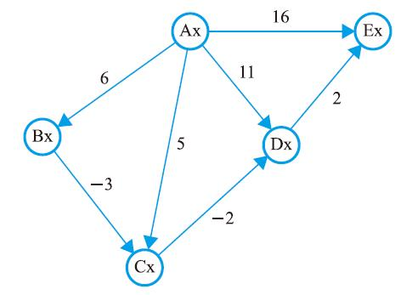
11-3 使用Bellman Ford演算法找最短路徑
Bellman Ford演算法
右圖為有向圖，以點Ax為出發點，使用Bellman Ford演算法找出到其他點的最短路徑，宣告佇列qu記錄新增找出最短路徑的點，陣列dis記錄從Ax出發到其他點的最短路徑，陣列inqu記錄是否加入佇列中，已經在佇列中設定為1，從佇列取出設定為0。

Slide 37
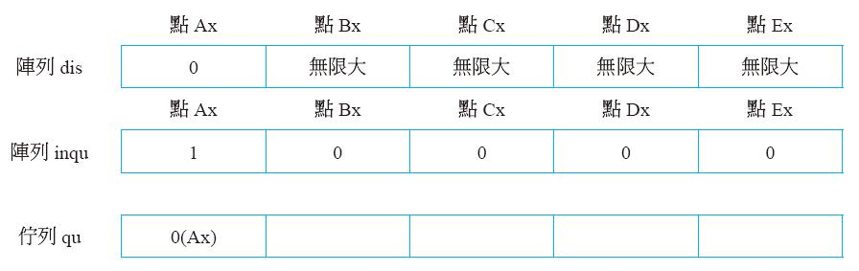
11-3 使用Bellman Ford演算法找最短路徑
點Ax的節點編號為0，點Bx的節點編號為1，點Cx的節點編號為2，點Dx的節點編號為3，點Ex的節點編號為4。使用一個陣列dis暫存由點Ax連接出去的各點最短路徑，初始化點Ax為0，其他點為無限大，將點Ax加入佇列qu，設定陣列inqu表示點Ax的元素為1，其他點為0，表示點Ax在佇列qu中。

Slide 38
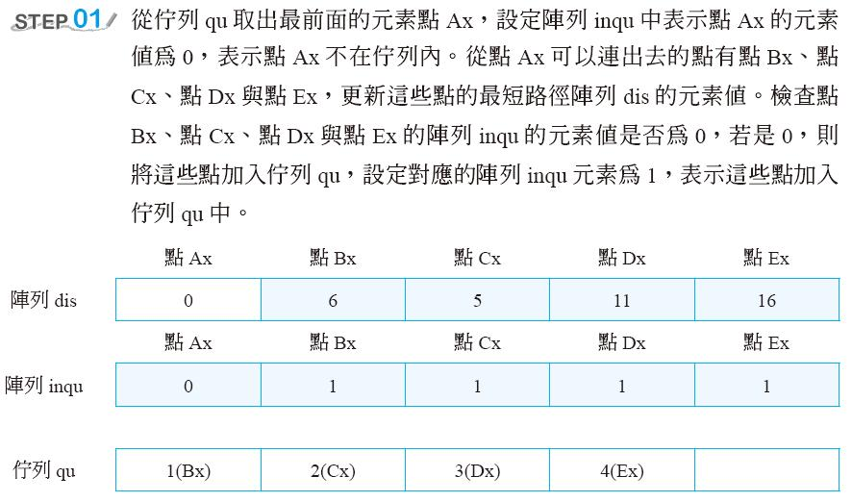
11-3 使用Bellman Ford演算法找最短路徑

Slide 39
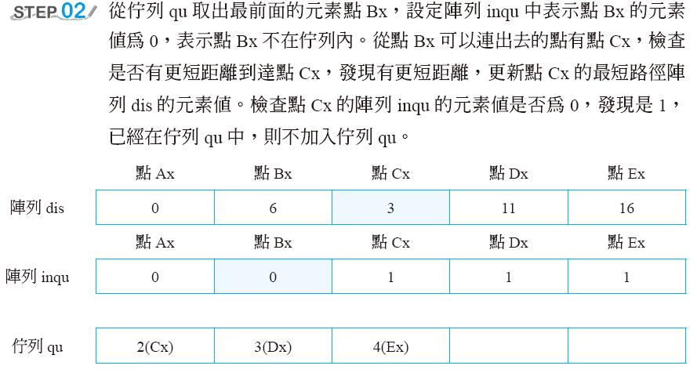
11-3 使用Bellman Ford演算法找最短路徑

Slide 40
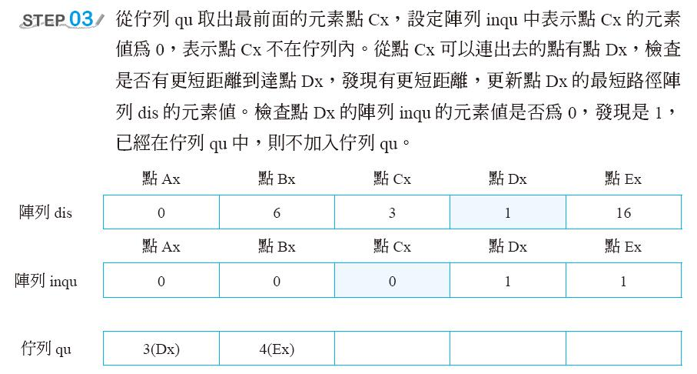
11-3 使用Bellman Ford演算法找最短路徑

Slide 41
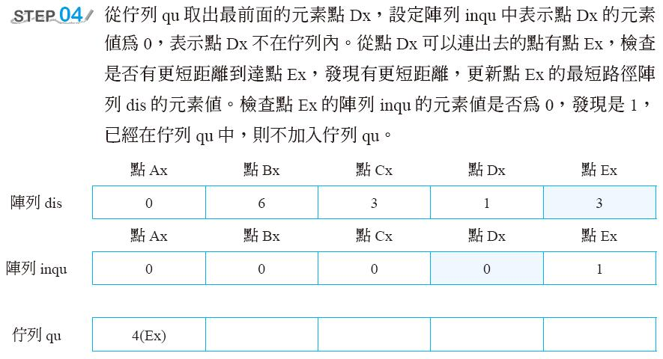
11-3 使用Bellman Ford演算法找最短路徑

Slide 42
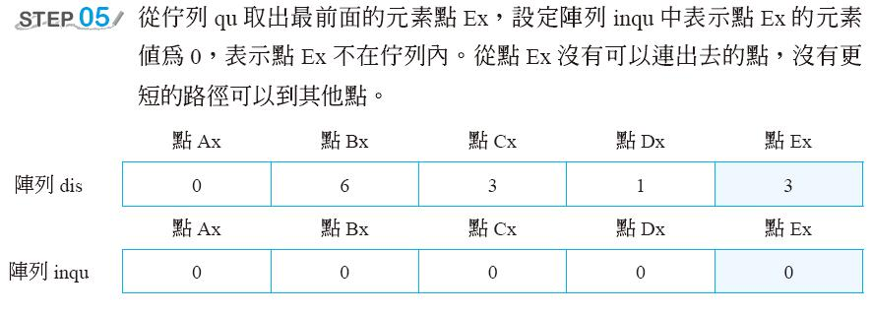
11-3 使用Bellman Ford演算法找最短路徑

Slide 43
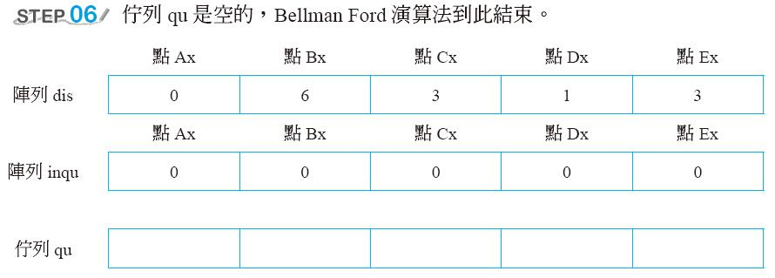
11-3 使用Bellman Ford演算法找最短路徑

Slide 44
11-3-1 使用Bellman Ford找最短路徑 (11-3-1使用Bellman Ford找最短路徑.py)
給定最多100個節點以內的有向圖，每個節點名稱由字串組成，且節點名稱皆不相同，每個邊都有權重，且邊的權重為整數，相同起點與終點且方向相同的邊只有一個，保證圖中不含負環，由指定的節點名稱為起點，找出到所有其他點的最短路徑（假設任兩點的路徑長度不會超過500000）。

Slide 45
11-3-1 使用Bellman Ford找最短路徑 (11-3-1使用Bellman Ford找最短路徑.py)
輸入說明
輸入正整數m，表示圖形中有m個邊，接下來有m行，每行輸入兩個節點名稱與邊的權重，邊的權重為整數，最後輸入起點的節點名稱。
輸出說明
輸出指定節點到所有點的最短路徑。

Slide 46
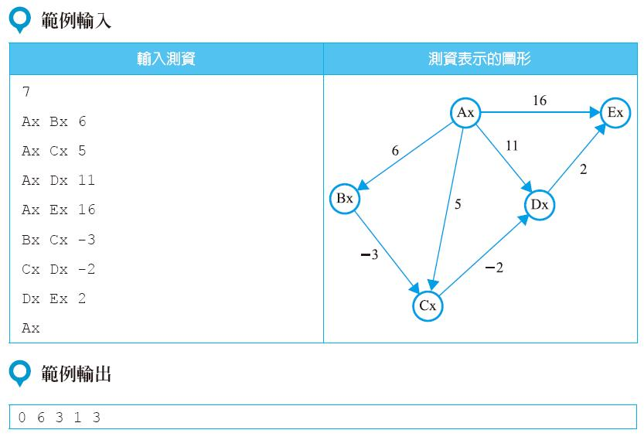
11-3-1 使用Bellman Ford找最短路徑 (11-3-1使用Bellman Ford找最短路徑.py)

Slide 47
11-3-1 使用Bellman Ford找最短路徑 (11-3-1使用Bellman Ford找最短路徑.py)
使用Bellman Ford演算法找出最短路徑的程式實作想法
因為有權重為負值的邊，且不含負環，所以使用Bellman Ford演算法找最短路徑。使用字典將節點名稱轉成節點編號，建立圖形資料結構。利用佇列版本的BellmanFord演算法解題，Bellman Ford演算法使用陣列dis記錄從指定的起點到其他點的最短距離，使用佇列qu記錄可以產生更短距離的節點編號。使用陣列inqu記錄該點是否已經加入佇列，避免重複加入佇列，每當有更短路徑且該點未加入佇列，則將該點加入佇列，每次從佇列取出一個元素，設定陣列inqu該點的狀態為已經從佇列取出。檢查該點可以連出去的邊是否有更短路徑存在，若有更短路徑存在，則更新最短路徑陣列dis，若該點未加入佇列，則加入佇列，設定陣列inqu為已經加入佇列。直到佇列qu為空就完成起點到所有點的最短距離，最短距離儲存在陣列dis，到此完成Bellman Ford演算法。

Slide 48
11-3-1 使用Bellman Ford找最短路徑 (11-3-1使用Bellman Ford找最短路徑.py)
第1行：匯入heapq函式庫。
第2到3行：宣告City與G為空字典。
第4行：宣告pq為串列。
第5行：宣告dis為101個元素的串列，每個元素值都是1000000。
第6行：宣告v為101個元素的串列，每個元素值都是0。
第7到10行：定義getCityIndex函式，將節點名稱轉成數字，使用字串p為輸入，將節點名稱p轉換成節點編號。若p不是字典City的鍵值，則設定City[p]，所對應的值為字典City的長度(第8到9行)。回傳字典City以p為鍵值的對應值(第10行)。
第11到15行：宣告一個Edge類別，由3個元素描述一個邊，這個邊是具有方向性的，分別是s、t與w，s為邊的起點，t為邊的終點，w為邊的權重。
(1) 程式與解說
行號 | 程式
01 02 03 04 05 06 07 08 09 10 11 12 13 14 | City = {} G = {} qu = [] dis = [1000000]*101 inqu = [0]*101 def getCityIndex(p): if p not in City.keys(): City[p]=len(City) return City[p] class Edge: def __init__(self, s, t, w): self.s = s self.t = t self.w = w

Slide 49
11-3-1 使用Bellman Ford找最短路徑 (11-3-1使用Bellman Ford找最短路徑.py)
第15行：使用input函式輸入一個整數到變數m，使用int函式將整數字串轉換成整數，表示有幾個邊要輸入。
第16到25行：使用迴圈執行m次，每次輸入3個資料，表示邊的兩個頂點到變數a與b，與邊的權重到變數w(第17到20行)。設定物件e1的s為a、物件e1的t為b，物件e1的w為w(第21行)。如果字典G包含鍵值a，則將e1加入到G[a]的最後，表示點a可以到點b (第22到23行)，否則建立新的鍵值a對應到串列，該串列有一個元素e1，表示點a可以到點b(第24到25行)。
第26行：使用函式input輸入起點節點名稱，傳入函式getCityIndex轉換成節點編號，變數s參考到此節點編號。
第27行：將變數s加入到串列qu。
第28行：設定dis[s]為0，表示出發點(點s)的最短距離為0。
第29行：設定inqu[s]為1，表示變數s所表示的節點，已經在佇列qu內。
行號 | 程式
15 16 17 18 19 20 21 22 23 24 25 26 27 28 29 | n = int(input()) for i in range(n): a, b, w = input().split() a=getCityIndex(a) b=getCityIndex(b) w = int(w) e1 = Edge(a, b, w) if a in G.keys(): G[a].append(e1) else: G[a]=[e1] s = getCityIndex(input()) qu.append(s) dis[s] = 0 inqu[s] = 1

Slide 50
11-3-1 使用Bellman Ford找最短路徑 (11-3-1使用Bellman Ford找最短路徑.py)
第30到39行：實作Bellman Ford 演算法程式，當qu不是空的，執行以下動作。
第31行：從qu取出最前面的元素儲存到變數p，並刪除qu最前面的元素。
第32行：設定inqu[p]為0，表示節點編號p的點已經從佇列qu取出。
第33行到39行：若字典G內有節點編號p，則使用迴圈找出從節點編號p可以連出去的所有邊(第34行)，若dis[edge.t]大於(dis[edge.s] + edge.w)，表示找到出發點s到節點編號edge.t的更短路徑，則設定dis[edge.t]為dis[edge.s] + edge.w (第35到36行)。若inqu[edge.t]等於0，表示點edge.t還沒加入佇列qu，則將edge.t加入到佇列qu，設定inqu[edge.t]為1，表示節點編號edge.t已經加入佇列qu(第37到39行)。
第40到41行：使用迴圈顯示陣列dis到螢幕上。
第42行：輸出換行。
行號 | 程式
30 31 32 33 34 35 36 37 38 39 40 41 42 | while len(qu) > 0: p = qu.pop(0) inqu[p] = 0 if G.get(p) != None: for edge in G[p]: if dis[edge.t] > dis[edge.s] + edge.w: dis[edge.t] = dis[edge.s] + edge.w if inqu[edge.t] == 0: qu.append(edge.t); inqu[edge.t]=1; for i in range(len(City)): print(dis[i]," ", sep="", end="") print()

Slide 51

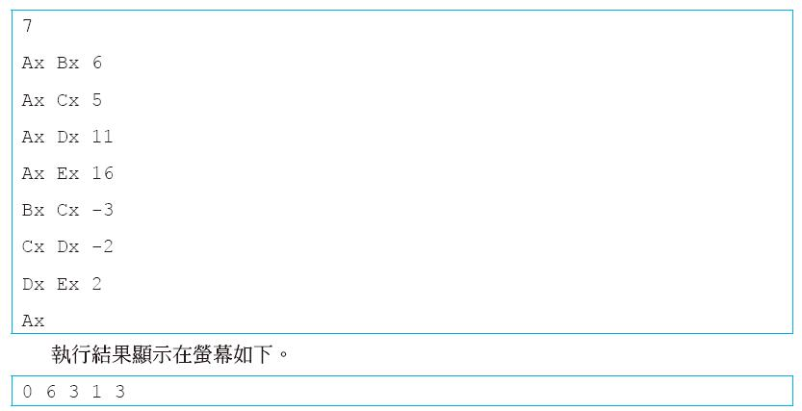
11-3-1 使用Bellman Ford找最短路徑 (11-3-1使用Bellman Ford找最短路徑.py)

Slide 52
11-3-1 使用Bellman Ford找最短路徑 (11-3-1使用Bellman Ford找最短路徑.py)
(3) 程式效率分析
執行第30到39行的Bellman Ford演算法，每個點都可以加入佇列，點取出後考慮可以連出去的邊，所以演算法效率最差為O(n*m)，n為圖形中點的個數，m為圖形中邊的個數。

Slide 53
11-3-2 使用Bellman Ford偵測負環 (11-3-2使用Bellman Ford偵測負環.py)
給定最多100個節點以內的有向圖，每個節點名稱由字串組成，且節點名稱皆不相同，每個邊都有權重，且邊的權重為整數，相同起點與終點且方向相同的邊只有一個，請找出圖形是否包含負環（假設任兩點的路徑長度不會超過500000）。

Slide 54
11-3-2 使用Bellman Ford偵測負環 (11-3-2使用Bellman Ford偵測負環.py)
輸入說明
輸入正整數m，表示圖形中有m個邊，接下來有m行，每行輸入兩個節點名稱與邊的權重，邊的權重為整數。
輸出說明
若有負環，則輸出「找到負環」，否則輸出「找不到負環」。

Slide 55
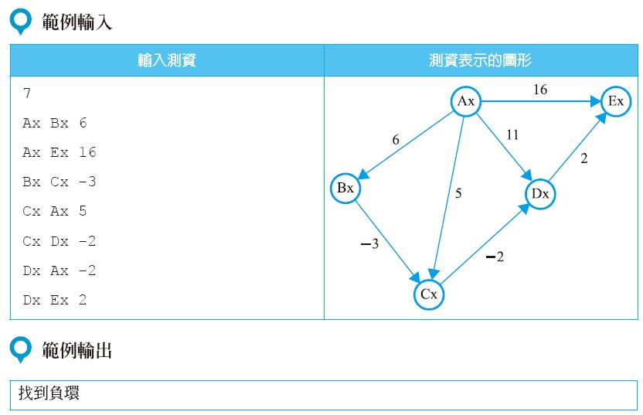
11-3-2 使用Bellman Ford偵測負環 (11-3-2使用Bellman Ford偵測負環.py)

Slide 56
11-3-2 使用Bellman Ford偵測負環 (11-3-2使用Bellman Ford偵測負環.py)
使用Bellman Ford找出負環
因為有權重為負值的邊，要偵測是否含負環，所以使用Bellman Ford演算法找最短路徑解題，增加一個陣列cnt記錄每個點找到更短路徑的次數，若大於等於n(n為圖中點的個數)，則表示圖中含有負環。

Slide 57
11-3-2 使用Bellman Ford偵測負環 (11-3-2使用Bellman Ford偵測負環.py)
(1) 程式與解說
行號 | 程式
01 02 03 04 05 06 07 08 09 10 11 | City = {} G = {} def getCityIndex(p): if p not in City.keys(): City[p]=len(City) return City[p] class Edge: def __init__(self, s, t, w): self.s = s self.t = t self.w = w
第1到2行：宣告City與G為空字典。
第3到6行：定義getCityIndex函式，將節點名稱轉成數字，使用字串p為輸入參數，將節點名稱p轉換成節點編號。若p不是字典City的鍵值，則設定City[p]，所對應的值為字典City的長度(第4到5行)。回傳字典City以p為鍵值的對應值(第6行)。
第7到11行：宣告一個Edge類別，由3個元素描述一個邊，這個邊是具有方向性的三個元素，分別是s、t與w，s為邊的起點，t為邊的終點，w為邊的權重。

Slide 58
11-3-2 使用Bellman Ford偵測負環 (11-3-2使用Bellman Ford偵測負環.py)
(1) 程式與解說
行號 | 程式
12 13 14 15 16 17 18 19 20 21 22 | m = int(input()) for i in range(m): a, b, w = input().split() a=getCityIndex(a) b=getCityIndex(b) w = int(w) e1 = Edge(a, b, w) if a in G.keys(): G[a].append(e1) else: G[a]=[e1]
第12行：使用input函式輸入一個整數到變數m，使用int函式將整數字串轉換成整數，表示有幾個邊要輸入。
第13到22行：使用迴圈執行m次，每次輸入3個資料，表示邊的兩個頂點到變數a與b，與邊的權重到變數w(第14到17行)。設定物件e1的s為a、物件e1的t為b，物件e1的w為w(第18行)。如果字典G包含鍵值a，則將e1加入到G[a]的最後，表示點a可以到點b，且權重為w (第19到20行)，否則建立新的鍵值a對應到佇列，該佇列有一個元素e1，表示點a可以到點b，且權重為w (第21到22行)。

Slide 59
11-3-2 使用Bellman Ford偵測負環 (11-3-2使用Bellman Ford偵測負環.py)
行號 | 程式
23 24 25 26 27 28 29 30 | def BellmanFord(s): qu = [] dis = [1000000]*101 inqu = [0]*101 cnt = [0]*101 qu.append(s) dis[s] = 0 inqu[s] = 1
第23到44行：定義函式BellmanFord，以起始點s為輸入參數，如果找到負環，回傳True，否則回傳False。
第24行：宣告qu為佇列。
第25行：宣告dis為101個元素的佇列，每個元素值都是1000000。
第26行：宣告inqu為101個元素的佇列，每個元素值都是0。
第27行：宣告cnt為101個元素的佇列，每個元素值都是0。
第28行：將變數s加入到佇列qu。
第29行：設定dis[s]為0，表示出發點(點s)的最短距離為0。
第30行：設定inqu[s]為1，表示變數s所代表的節點，已經在佇列qu內。

Slide 60
11-3-2 使用Bellman Ford偵測負環 (11-3-2使用Bellman Ford偵測負環.py)
第31到43行：實作Bellman Ford 演算法程式，當qu不是空的，執行以下動作。
第32行：從qu取出最前面的元素儲存到變數p，並刪除qu最前面的元素。
第33行：設定inqu[p]為0，表示節點編號p的點已經從佇列qu取出。
第34到43行：若字典G內有節點編號p，有可以連出去的點(第34行)，則使用迴圈找出從節點編號p可以連出去的所有邊(第35行)，若dis[edge.t]大於(dis[edge.s] + edge.w)，表示找到出發點s到節點編號edge.t的更短路徑，則設定dis[edge.t]為dis[edge.s] + edge.w，cnt[edge.t]遞增1，表示節點edge.t更新增加1次(第36到38行)。若cnt[edge.t]大於len(City)，更新次數超過圖形內點的個數，則回傳True(第39到40行)。若inqu[edge.t]等於0，表示點edge.t還沒加入佇列qu，則將edge.t加入到佇列qu，設定inqu[edge.t]為1，表示節點編號edge.t已經加入佇列qu(第41到43行)。
第44行：若更新沒有超過n次，則回傳False。
行號 | 程式
31 32 33 34 35 36 37 38 39 40 41 42 43 44 | while len(qu) > 0: p = qu.pop(0) inqu[p] = 0 if G.get(p) != None: for edge in G[p]: if dis[edge.t] > dis[edge.s] + edge.w: dis[edge.t] = dis[edge.s] + edge.w cnt[edge.t] = cnt[edge.t] + 1 if cnt[edge.t] > len(City): return True if inqu[edge.t] == 0: qu.append(edge.t); inqu[edge.t]=1; return False

Slide 61
11-3-2 使用Bellman Ford偵測負環 (11-3-2使用Bellman Ford偵測負環.py)
行號 | 程式
45 46 47 48 49 50 51 52 53 | ans = False for i in range(len(City)): ans = BellmanFord(i) if ans: break if ans: print("找到負環") else: print("找不到負環")
第45行：設定變數ans為False。
第46到49行：使用迴圈執行BellmanFord函式，迴圈變數i，由0到字典City長度減1，每次遞增1，呼叫BellmanFord函式，以i為參數傳入，回傳結果儲存到變數ans(第47行)。若ans為true，表示找到負環，就中斷迴圈(第48到49行)。
第50到53行：若ans為true，則顯示「找到負環」，否則顯示「找不到負環」。

Slide 62
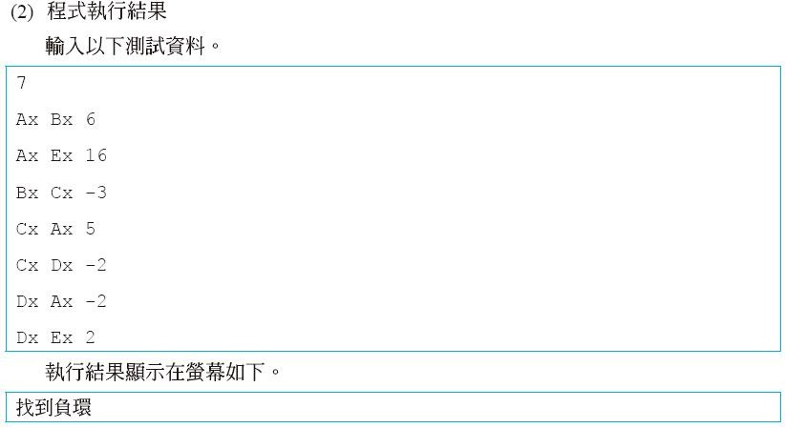
11-3-2 使用Bellman Ford偵測負環 (11-3-2使用Bellman Ford偵測負環.py)

Slide 63
11-3-2 使用Bellman Ford偵測負環 (11-3-2使用Bellman Ford偵測負環.py)
(3) 程式效率分析
執行第23到44行的Bellman Ford演算法，每個點都可以加入佇列，點取出後考慮可以連出去的邊，所以演算法效率最差為O(n*m)，n為圖形中點的個數，m為圖形中邊的個數。執行第46到49行，每一個節點都要執行Bellman Ford演算法，所以整個演算法效率為O(n²*m)

Slide 64
11-4 使用Floyd Warshall演算法找最短路徑
Floyd Warshall演算法是一種動態規劃（Dynamic Programming）的演算法策略，最短路徑決定了還可以更改，可以用於邊的權重為負值的情形，可以找出所有點對所有點的最短路徑，但不能用於負環的圖形上找尋最短路徑，也可以用於偵測負環，只要計算結果從i點出發回到點i的最短路徑數值小於0（也就是dis[i][i]<0，二維陣列dis定義如下方Floyd Warshall演算法），就形成負環。

Slide 65
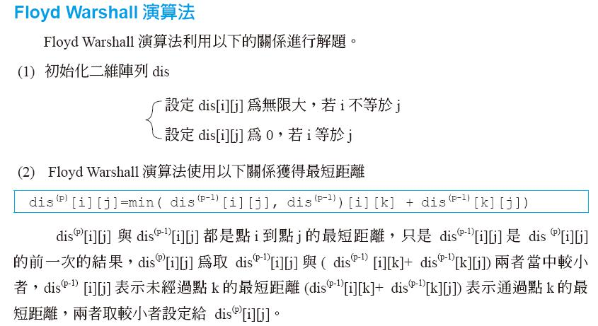
11-4 使用Floyd Warshall演算法找最短路徑

Slide 66
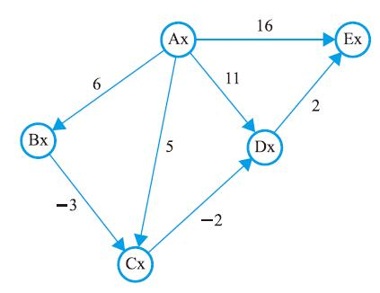
11-4 使用Floyd Warshall演算法找最短路徑
下圖為有向圖，使用Floyd Warshall演算法找出所有點的最短路徑，使用二維陣列dis記錄每個點到另一個點的最短距離，Ax轉換成節點編號0，Bx轉換成節點編號1，Cx轉換成節點編號2，Dx轉換成節點編號3，Ex轉換成節點編號4。

Slide 67
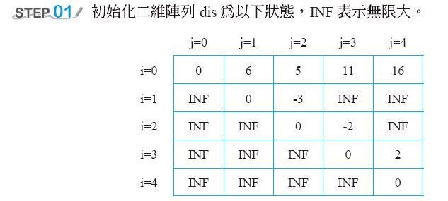
11-4 使用Floyd Warshall演算法找最短路徑

Slide 68
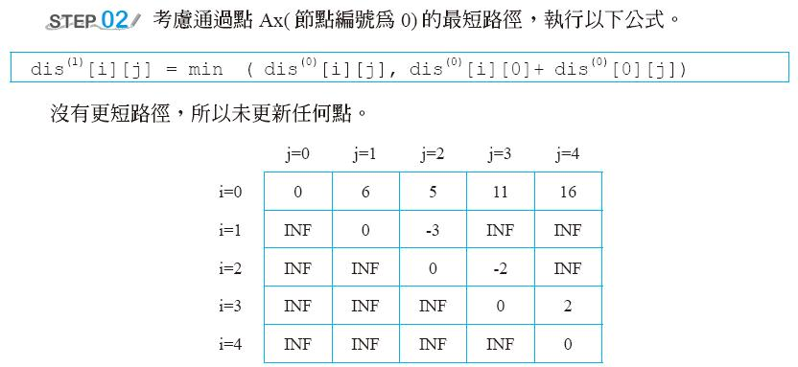
11-4 使用Floyd Warshall演算法找最短路徑

Slide 69
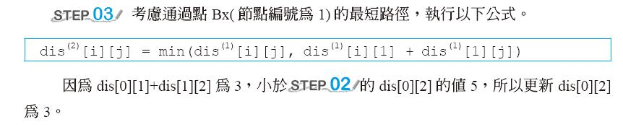
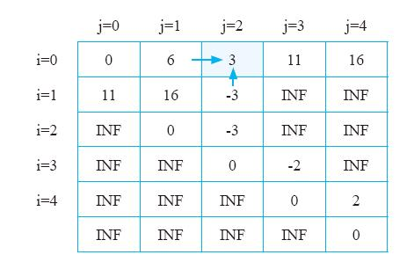
11-4 使用Floyd Warshall演算法找最短路徑

Slide 70
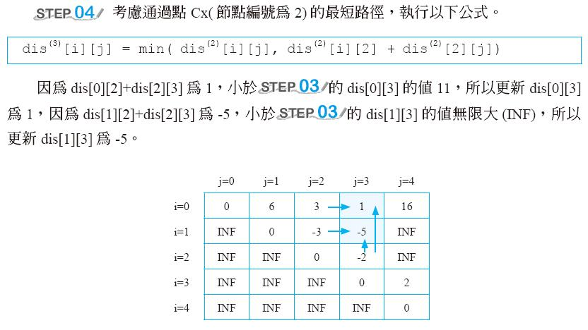
11-4 使用Floyd Warshall演算法找最短路徑

Slide 71
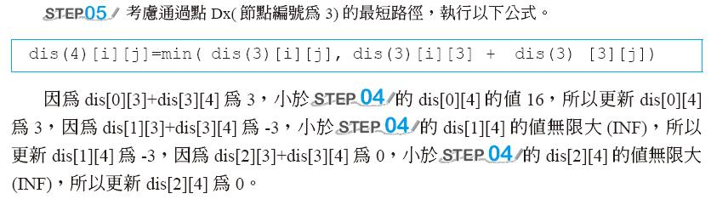
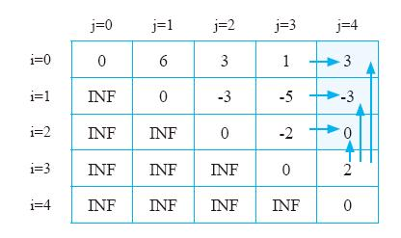
11-4 使用Floyd Warshall演算法找最短路徑

Slide 72
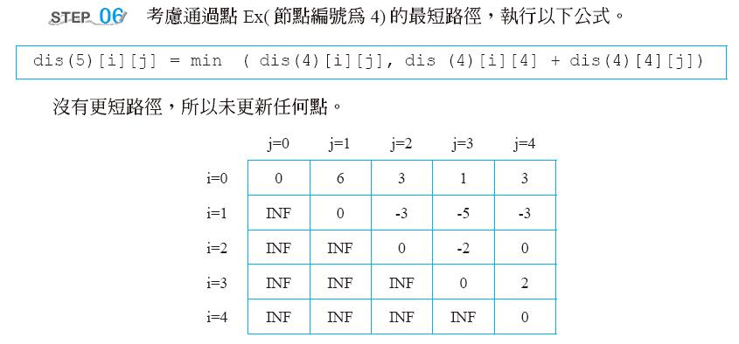
11-4 使用Floyd Warshall演算法找最短路徑

Slide 73
11-4-1 使用FordWarshall找最短路徑 (11-4-1使用FordWarshall找最短路徑.py)
給定最多100個節點的有向圖，每個節點名稱由字串組成，且節點名稱皆不相同，每個邊都有權重，且邊的權重為整數，可以是負數，相同起點與終點且方向相同的邊只有一個，保證圖中不含負環，求所有點到其他點的最短路徑。
輸入說明
輸入正整數m，表示圖形中有m個邊，接下來有m行，每行輸入兩個節點名稱與邊的權重，邊的權重為整數。
輸出說明
輸出所有點到其他點的最短路徑。

Slide 74
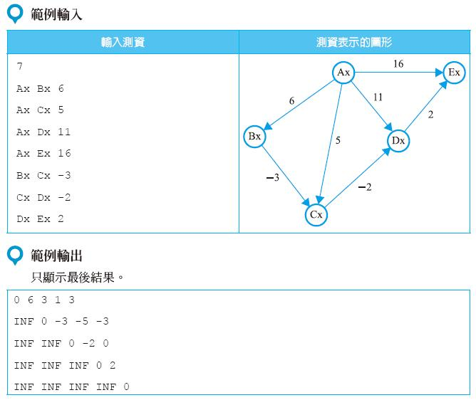
11-4-1 使用FordWarshall找最短路徑 (11-4-1使用FordWarshall找最短路徑.py)

Slide 75
11-4-1 使用FordWarshall找最短路徑 (11-4-1使用FordWarshall找最短路徑.py)
使用Floyd Warshall演算法找最短路徑的程式實作想法
因為邊的權重可以是負的，且不含負環，要求所有點到其他點的最短路徑，所以使用Floyd Warshall演算法找最短路徑，使用字典將節點名稱轉成節點編號，接著建立圖形資料結構，使用三層迴圈找出所有點到其他點的最短路徑。

Slide 76
11-4-1 使用FordWarshall找最短路徑 (11-4-1使用FordWarshall找最短路徑.py)
第1到2行：宣告City與G為空字典。
第3行：宣告dis為二維陣列，有100列100行，每個元素值都是1000000。
第4到7行：定義getCityIndex函式，將節點名稱轉成數字，使用字串p為輸入參數，將節點名稱p轉換成節點編號。若p不是字典City的鍵值，則設定City[p]所對應的值為字典City的長度(第5到6行)。回傳字典City以p為鍵值的對應值(第7行)。
第8行：使用input函式輸入一個整數到變數m，使用int函式將整數字串轉換成整數，表示有幾個邊要輸入。
第9到14行：使用迴圈執行m次，每次輸入3個資料，表示邊的兩個頂點到變數a與b，與邊的權重到變數w(第10到13行)。設定dis[a][b]為w，表示點a到點b的權重為w (第14行)。
第15到16行：設定二維陣列City的對角線元素為0。
(1) 程式與解說
行號 | 程式
01 02 03 04 05 06 07 08 09 10 11 12 13 14 15 16 | City = {} G = {} dis = [[1000000]*100 for i in range(100)] def getCityIndex(p): if p not in City.keys(): City[p]=len(City) return City[p] m = int(input()) for i in range(m): a, b, w = input().split() a=getCityIndex(a) b=getCityIndex(b) w = int(w) dis[a][b] = w for i in range(len(City)): dis[i][i] = 0

Slide 77
11-4-1 使用FordWarshall找最短路徑 (11-4-1使用FordWarshall找最短路徑.py)
(1) 程式與解說
行號 | 程式
17 18 19 20 21 22 23 24 25 26 27 28 29 | for k in range(len(City)): for i in range(len(City)): for j in range(len(City)): if dis[i][k]==1000000 or dis[k][j]==1000000: continue dis[i][j]=min(dis[i][j],dis[i][k]+dis[k][j]) for i in range(len(City)): for j in range(len(City)): if dis[i][j] == 1000000: print("INF", " ", sep="", end="") else: print(dis[i][j], " ", sep="", end="") print()
第17到22行：此部分為Floyd Warshall演算法，使用三層巢狀迴圈，外層迴圈的迴圈變數為k，由0到(len(City)-1)，每次遞增1，第二層迴圈的迴圈變數為i，由0到(len(City)-1)，每次遞增1，內層迴圈的迴圈變數為j，由0到(len(City)-1)，每次遞增1，若(dis[i][k]等於1000000)或(dis[k][j]等於1000000)，就使用continue跳出內層迴圈，回到第二層迴圈繼續執行，取出dis[i][j]與dis[i][k]+dis[k][j]較小者設定給dis[i][j]。
第23到29行：當第二層迴圈執行完畢，就使用巢狀迴圈印出陣列dis目前的狀態。

Slide 78
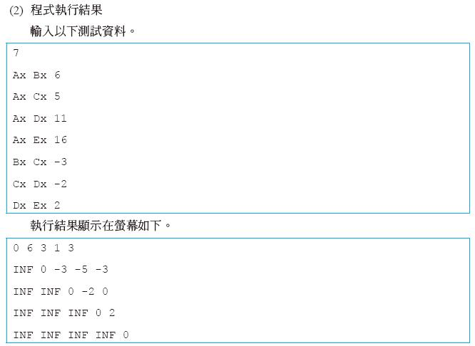
11-4-1 使用FordWarshall找最短路徑 (11-4-1使用FordWarshall找最短路徑.py)

Slide 79

11-4-1 使用FordWarshall找最短路徑 (11-4-1使用FordWarshall找最短路徑.py)

Slide 80
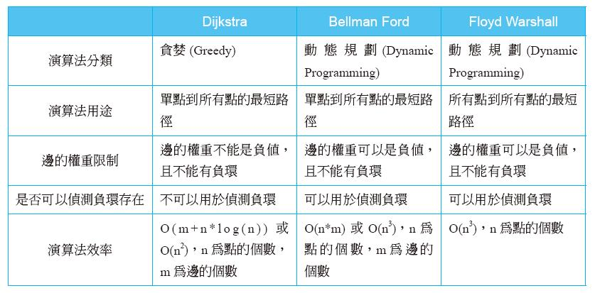
11-5 比較最短路徑演算法 Dijkstra、 Bellman Ford 與 Floyd Warshall

